Slide 1
iMedical HIS 系统配置
系统配置集合
培训管理部
张静

Slide 2
第13节
基础配置-图标相关

Slide 3
基础配置-图标相关
床位维护
图标显示
图标管理
作业
图标定义

Slide 4
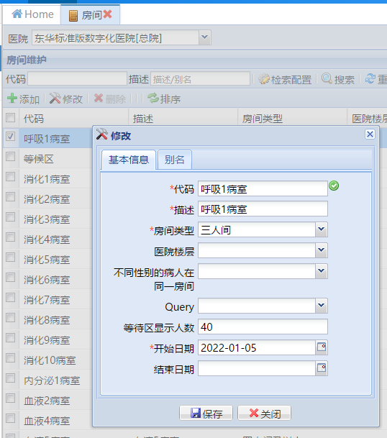
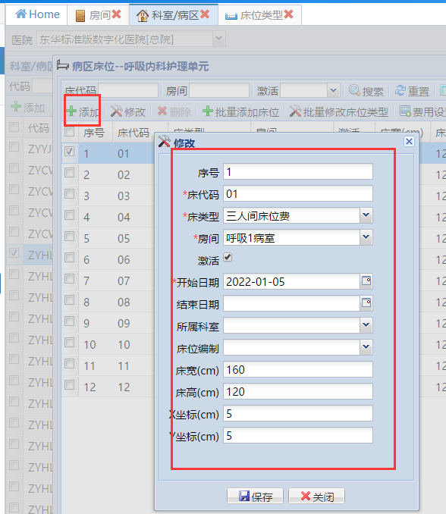
01 床位的维护
房间的维护
床位的维护
练习：
请大家练习添加床位。
查阅操作手册，了解母婴床的维护。

Slide 5
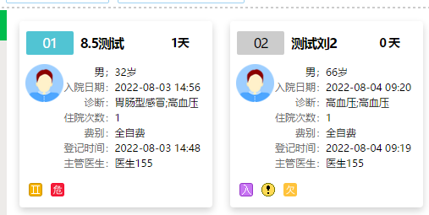
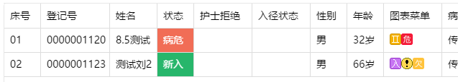
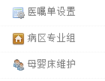
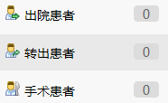
02 图标的维护
图标的展现形式
床位图
病人
列表
菜单

Slide 6
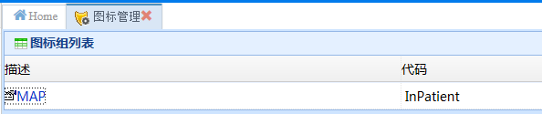
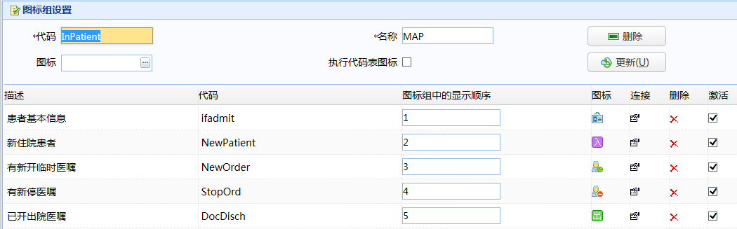
02 图标的维护
图标管理

Slide 7
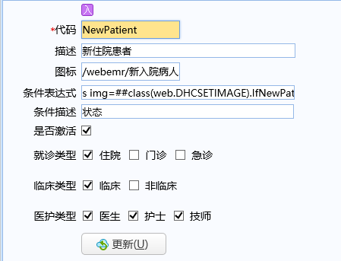
02 图标的维护
图标文件默认路径：库文件DtHealth\app\dthis\web\images下
条件表达式：函数返回值为1，图标出现。
常用条件表达式—判断某患者为新入院患者：
s img=##class(web.DHCSETIMAGE).IfNewPatient($g(EpisodeID))
图标定义

Slide 8
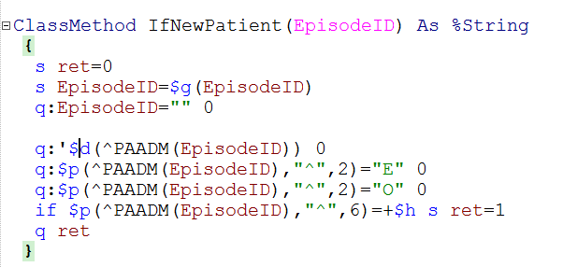
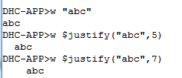
02 图标的维护
(1) SET (S)
给一个或者多个变量赋值 ,缩写S
Set x=5
s n(1)=4,dd=5
Set ^FILE=3
(2) $Piece($P)
格式：：$Piece(expression,delimiter [,from[,to]])
返回一个或者多个被分隔符分开的子串。
(3) $Order($O)
格式：$Order(variable[,direction])
按照指定的方向返回一个变量的上一个或下一个索引
(4) $get($g)
返回一个变量的值
如果变量存在则返回变量本身，不存在则返回空
(5) $data($d) 1 0 11 10
判断变量是否存在
(10,11含义)
(6) $Justify($J)
格式：$Justify(expression,width[,desimal])
说明：返回一个右对齐的值，并可以改变它的格式。
图标定义

Slide 9
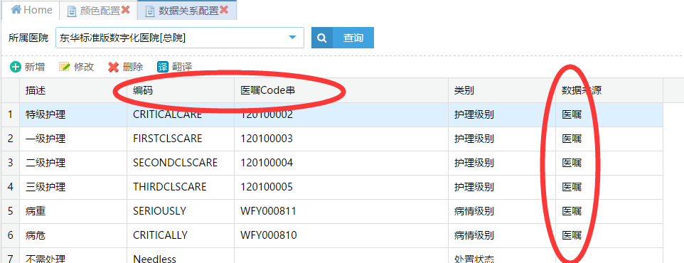
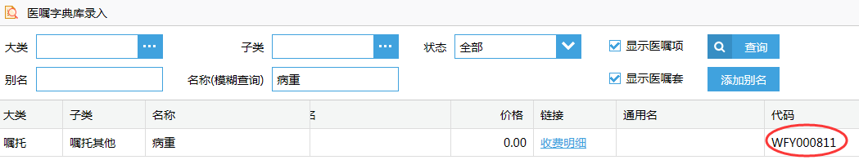
02 图标的维护
触发程序功能，图标显现
s img=##class(web.DHCSETIMAGE).ifAdmit($g(EpisodeID))
医生开立医嘱，图标显现
s img=##class(web.DHCSETIMAGE).ifAdmit1($g(EpisodeID),“SERIOUSLY”) ——病危
图标显示

Slide 10

03 作业
作业（不做）：
思考
在本地服务器中添加一个新图标（图标图片自选），实现患者年龄小于30岁显示一种图标，大于30岁显示另一种图标。
作业提交要求：
1）新增图标（两张图片）
2）患者床位图图标截图
3）程序源代码截图
注意：在程序代码中，增加对病区的控制。每个人的图标只能显示在自己病区的床位上，不可显示在其他病区。

Slide 11
第14节
应用配置-菜单相关

Slide 12
应用配置-菜单相关
菜单维护
安全组授权
工作流维护
作业
图表维护

Slide 13
01 学习范围
菜单
多级菜单
子菜单（js组件、csp）
头、侧菜单组
手风琴菜单
公共应用配置
工作流
工作流项目
工作流管理
开始工作流
图表
图表定义（js组件、csp）
图表组

Slide 14

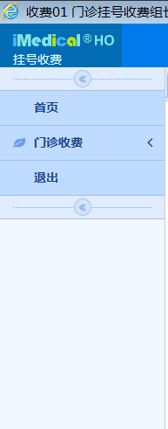
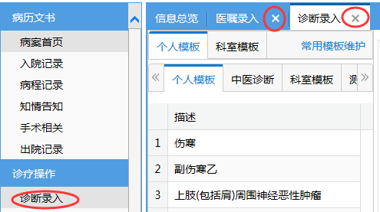
02 菜单
头菜单
侧菜单
菜单
组件菜单

Slide 15
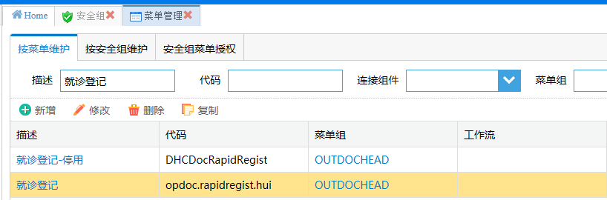
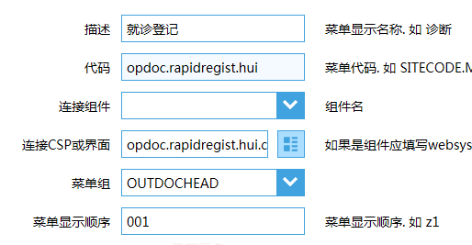
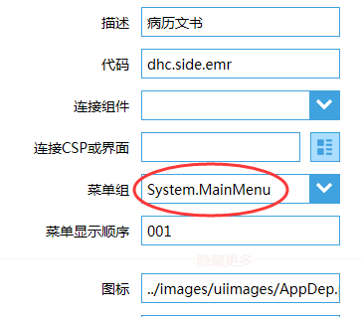
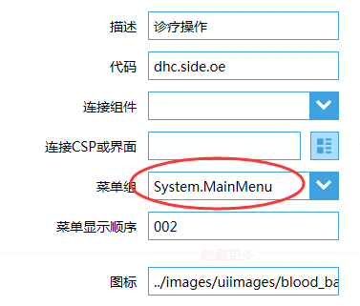
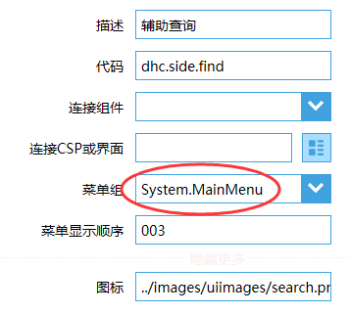
03 菜单的维护
菜单的维护
侧菜单的维护
菜单组必须指向：System.MainMenu

Slide 16
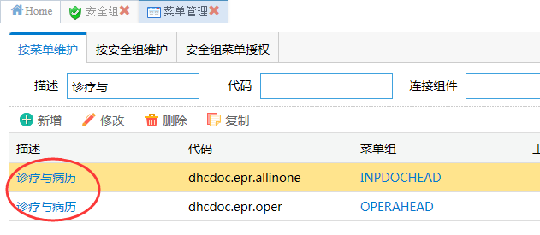
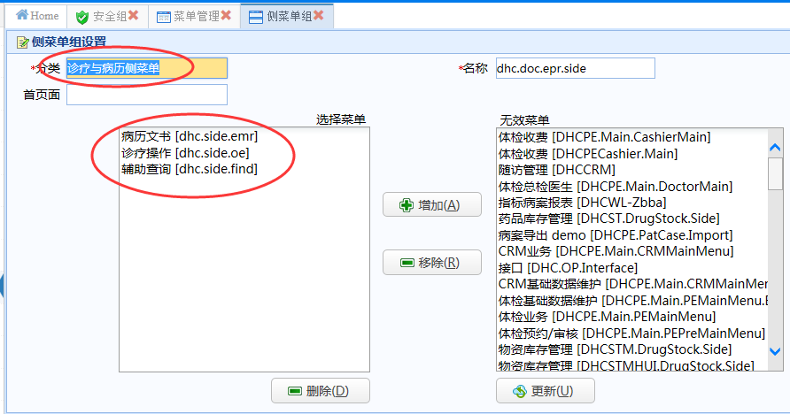
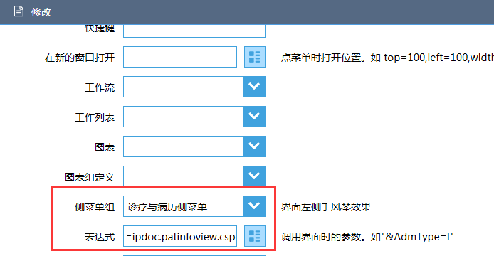
04 手风琴菜单
关联侧菜单组
填写表达式：&PersonBanner=dhcdoc.in.patient.banner.csp&homeTab=ipdoc.patinfoview.csp&PatientListPage=inpatientlist.csp

Slide 17
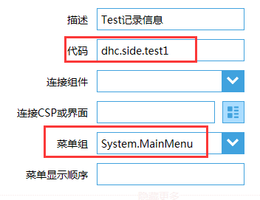
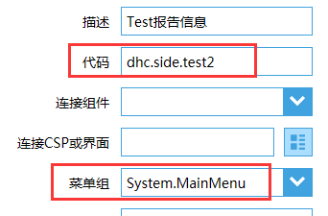
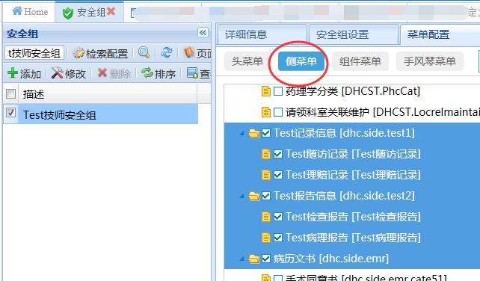
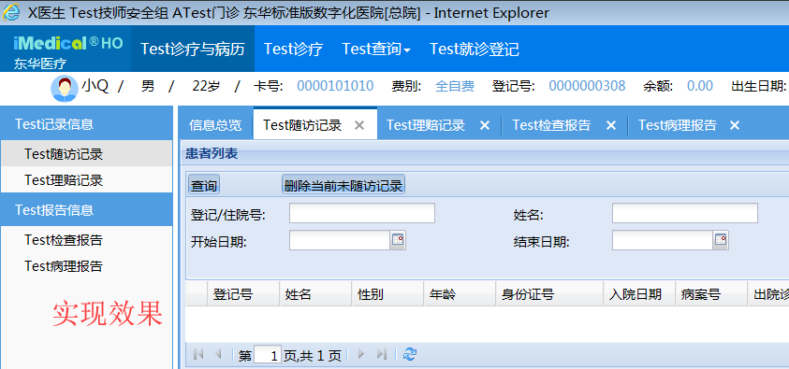
04 手风琴菜单
手风琴类型菜单的代码必须为：dhc.side 菜单组必须：System.MainMenu

Slide 18
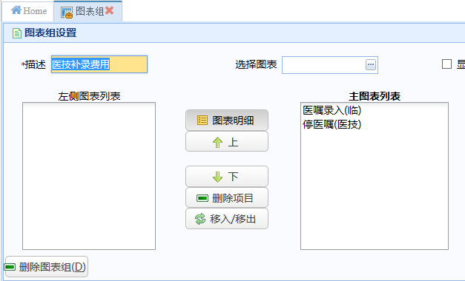
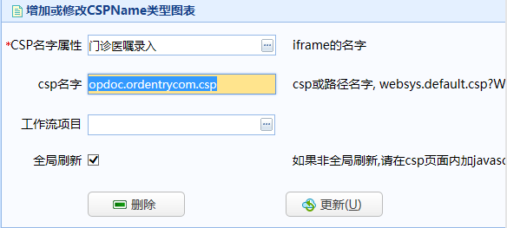
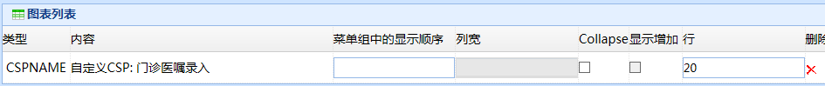
05 图表
图表组 图表定义 图标类型定义：自定义CSP
图表维护

Slide 19
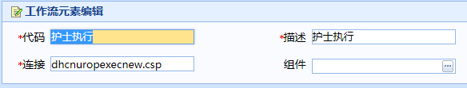
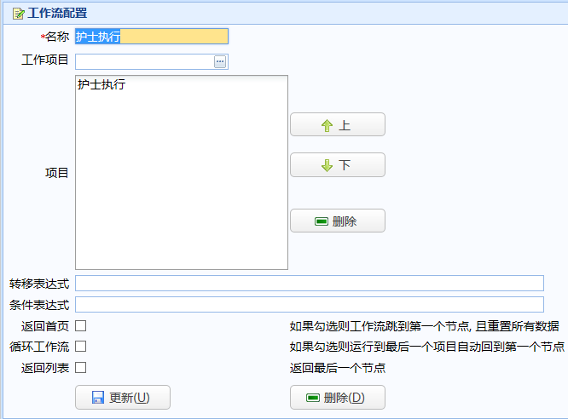
06 工作流
工作流的维护
工作流定义
工作流管理

Slide 20
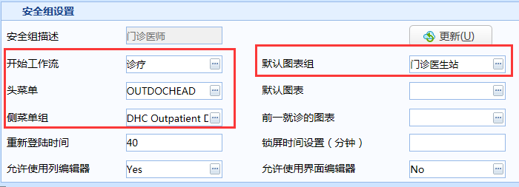
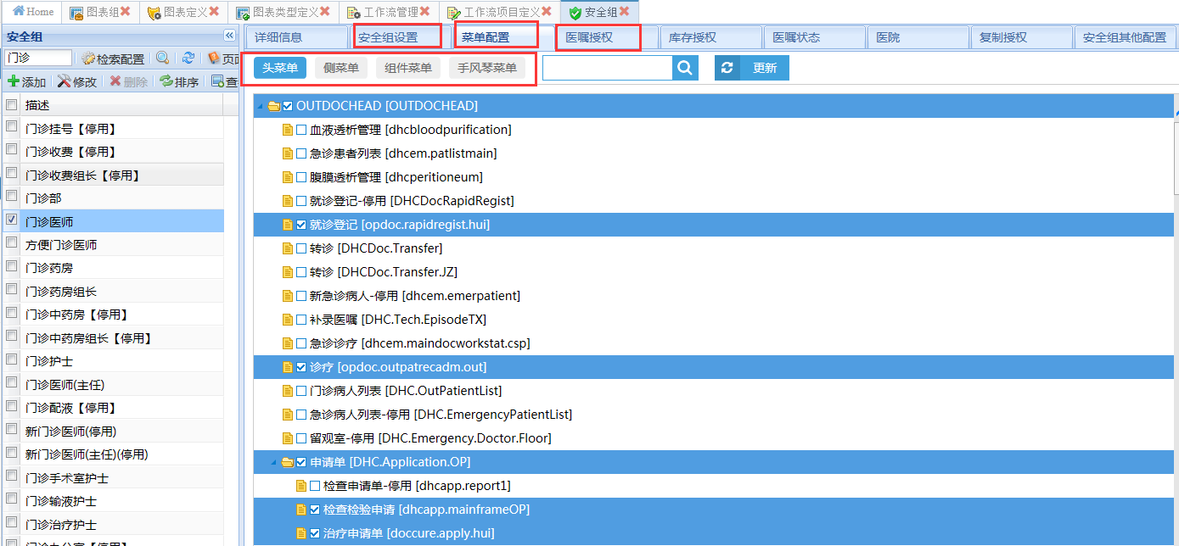
07 安全组授权
安全组授权

Slide 21
08 作业4
新建一个安全组(Stu安全组)，头菜单包含 就诊查询、数据维护、接诊补费、统计分析 共4个菜单，开始工作流为门诊日志。
其中：
数据维护 中含手风琴菜单（侧菜单组：数据定义和数据维护）
数据定义 中含窗口定义、期刊定义； 数据维护 中含期刊维护
接诊补费 中含图表组（图表组:诊断录入、问卷录入）
统计分析 中含医嘱价格查询、接诊工作量统计菜单
说明： 就诊查询（doc.patlistquery.hui.csp）、数据维护（ websys.menugroup.csp ）、接诊补费（ websys.chartbook.hisui.csp ）、门诊日志（ opdoc.recadmlog.hui.csp）、窗口定义（组件 DHCOutPhWinCode ） 、期刊定义（ herp.srm.classperiomanage.csp ） 、期刊维护（ herp.srm.journaldict.csp ） 、诊断录入（ diagnosentry.v8.csp ） 、问卷录入（ dhchm.dhchm.questionrecord.csp ） 、接诊工作量统计（ dhc.wmr.xrecpt.csp ） 、医嘱价格查询（doc.arcimquery.hui.csp）
作业要求：每个菜单的命名以 姓名大写首字母+菜单名称 为规则，安全组为 姓名+ Stu安全组
提交4个截图：开始工作流截图、图表组截图、手风琴界面截图、多级菜单和菜单截图 发送到刘薇邮箱
（liuwei_yl@mediway.cn）

